Slide 1
Bab 1
Komputer ada dimana mana

Slide 2
Komputer
Pengertian :
“ seperangkat elektronik yang melakukan proses pengolahan data.

Slide 3
Perbedaan antara manusia dan komputer
manusia | Komputer
Bahasa | Program language
Penterjemah | Compiler
Mengingat | Memory/strorage
Terbatas | Multitasking

Slide 4
Prinsip kerja Komputer
INPUT
OUTPUT
PROSES

Slide 5
Pengaruh Komputer
Perbankan.
Perdagangan.
Industri.
Rumah sakit.
Transportasi.
Pendidikan .
Seni.
Penelitian.
Hiburan.
Hankam.
Komunikasi.

Slide 6

Bidang Perbankan
Sistem uang elektronik( ATM, Kartu Kredit, Kartu Debit).
Pemrosesan transaksi secara online.
Pembayaran secara online.
Penyimpanan data.

Slide 7
Bidang Perdagangan
Memproses data dalam jumlah banyak.
Menyimpan hasil transaksi, persediaan barang-barang stok.
Pembuatan laporan-laporan keuangan, faktur, surat-surat dan dokumen lain.
Pembayaran bisa dilakukan secara tunai atau tidak tunai.

Slide 8
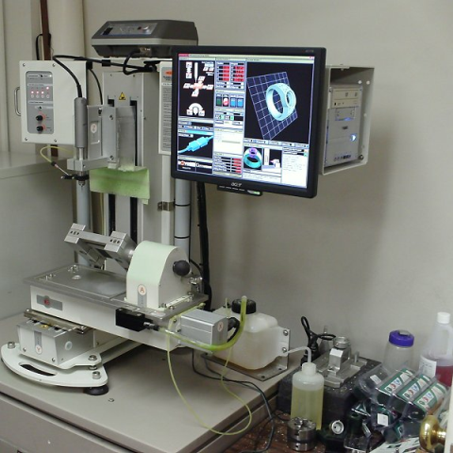
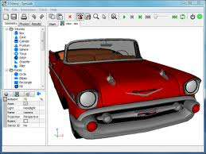
Bidang Industri
CAM – Computer Aided Manufacturing untuk meningkatkan produktivitas.
CAD – Computer Aided Design untuk merancang produk industri misal : mobil, dll
Penggunaan robot yang dikendalikan oleh komputer dari jarak jauh.

Slide 9
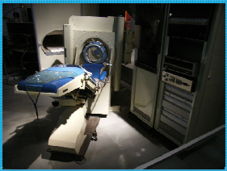
Bidang kedokteran
Membantu dokter dalam mendiagnosis penyakit pasien.

Slide 10
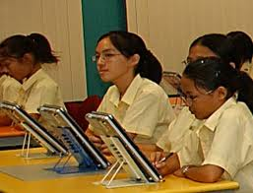
Bidang Pendidikan
CBE – Computer Based Education sebagai alat pembelajaran.
CAI – Computer Assisted Instruction digunakan pendidik untuk menyampaikan arahan dalam pelajaran.
Menyimpan data-data pendidik dan para murid, materi belajar dan soal-soal ujian maupun latihan.

Slide 11
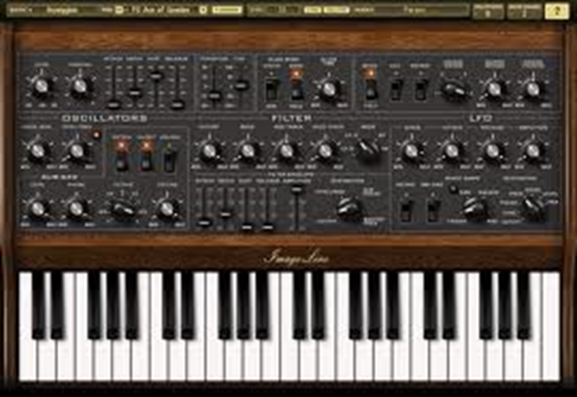
Bidang seni
SYNTHESIZER digunakan untuk bunyi alat musik seperti bunyi gitar dan piano.
Untuk meng-aransemen lagu.

Slide 12
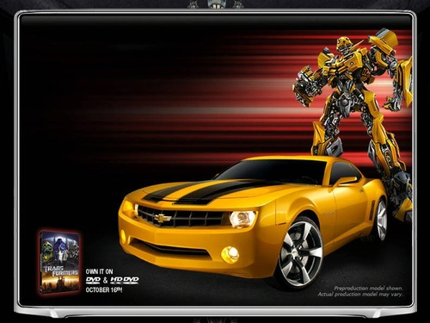
Untuk menghasilkan animasi dalam film-film kartun dan special effect.

Slide 13
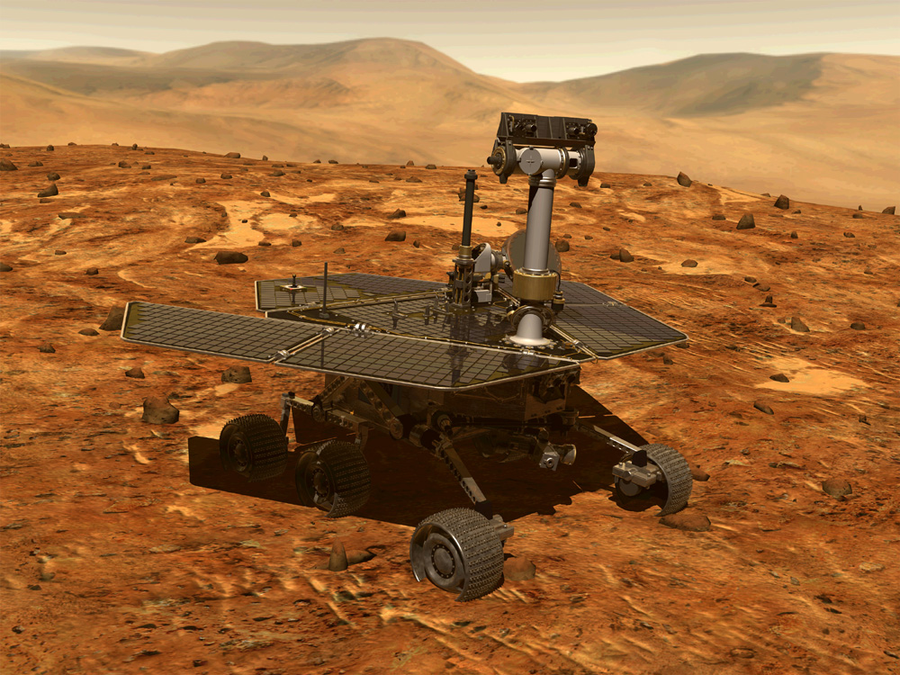
Bidang Penelitian Science
Penyelidikan tenaga nuklir dan pemrosesan data.
Penelitian ruang angkasa
Ramalan cuaca seperti pengambilan gambar awan.

Slide 14
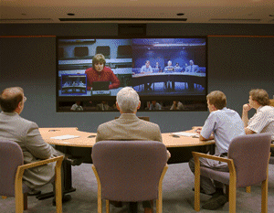
Bidang Komunikasi
Telekomunikasi yaitu teleconference.
E-mail, voice mail dll
Modem sebagai alat sarana komunikasi antar komputer dengan internet.

Slide 15
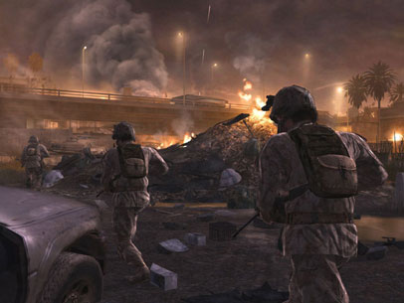
Bidang Hiburan
Games on-line.
Roller Coaster yang dikendalikan oleh komputer

Slide 16
ISU SOSIAL (1)
DAMPAK POSITIP
– Komunikasi lebih baik
– Transportasi lebih cepat dan aman
– Pekerjaan lebih cepat dan akurat
– Penggunaan tenaga kerja lebih efisien
• DAMPAK NEGATIP? (Pekerjaan Rumah)

Slide 17
ISU SOSIAL (2)
Pekerjaan
– Pengaruhnya terhadap lapangan kerja
– Persaingan antara tenaga ahli dan bukan tenaga
ahli
Kesehatan
– Pengaruhnya terhadap kesehatan fisik pengguna
komputer
– Adakah pengaruhnya pada kesehatan jiwa karena
kehilangan kontak sosial
Privacy (Kebebebasan Pribadi)
– Siapa yang berhak menggunakan informasi pribadi
yang di kelola oleh pemerintah atau lembaga-2
tertentu

Slide 18
ISU SOSIAL (3)
Etika & Profesionalisme
– Seberapa jauhkah tanggung jawab para ahli
komputer terhadap profesinya?
– Haruskah mereka memiliki etika profesi seperti para
dokter dan ahli hukum?
Kendali Terpusat
– Tersedianya informasi yang cepat dan akurat
mendorong pelebaran kekuasaan pengelola
terhadap pekerja.
Kesenjangan Keahlian
– Apakah akan terjadi dikhotomi keahlian antara
yang memiliki keahlian komputer dan yang tidak

Slide 19
ISU SOSIAL (4)
Tanggung jawab
– Adakah masyarakat akan terkotak-kotak oleh
penyebaran penggunaan komputer?
– Apakah banyak keluarga akan semakin menyendiri
– Apakah produksi barang akan menurun drastis dengan
berpindahnya pekerjaan masyarakat ke pelayanan jasa
Citra diri manusia
– Apakah komputer akan mempengaruhi citra diri manusia
– Dapatkah kualitas manusia dipertahankan di era
komputer
– Bagaimana dengan keyakinan diri karena banyak tugas
manusia yang digantikan oleh komputer.

